Slide 1
الفصل الخامس:العبارات الجبرية والمعادلات
٥-٧ معادلات الجمع والطرح
الفصل
العبارات الجبرية والمعادلات
٥
صفحة ١٦٨

Slide 2
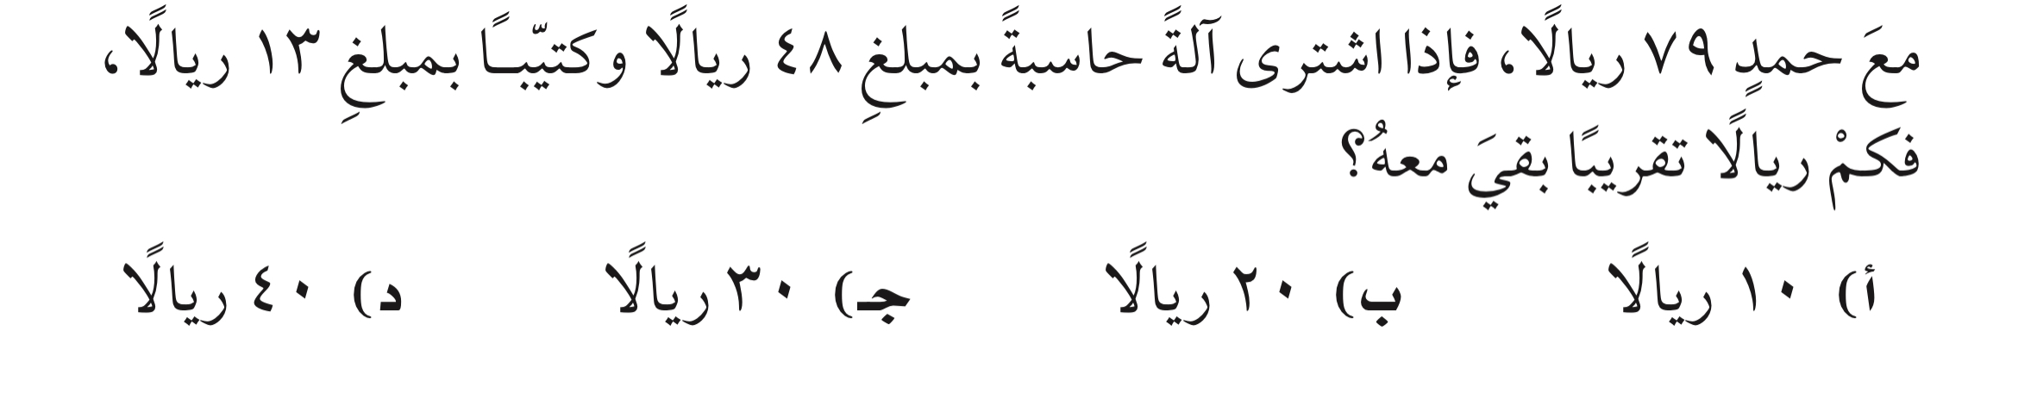

جمع أعداد مكونة من عدة أعدا وطرحها
المهارة ٣:
تعزيز مهارة
التركيز | فكرة الدرس | المفردات | التدريس | استعد | أمثلة | التدريب | تأكد | مهارات عليا | التقويم | تقويم ختامي | الواجب

Slide 3

جدول التعلم
ماذا تعلمت
ماذا أريد أن أعرف
ماذا أعرف
التركيز | فكرة الدرس | المفردات | التدريس | استعد | أمثلة | التدريب | تأكد | مهارات عليا | التقويم | تقويم ختامي | الواجب

Slide 4


التركيز | فكرة الدرس | المفردات | التدريس | استعد | أمثلة | التدريب | تأكد | مهارات عليا | التقويم | تقويم ختامي | الواجب

Slide 5












الصف |  | التاريخ | الصفحة | الموضوع
خامس |  |  |  | معادلات الجمع والطرح
أدوات
نشاط
التركيز | فكرة الدرس | المفردات | التدريس | استعد | أمثلة | التدريب | تأكد | مهارات عليا | التقويم | تقويم ختامي | الواجب

Slide 6

الصف |  | التاريخ | الصفحة | الموضوع
خامس |  |  |  | معادلات الجمع والطرح
أدوات
نشاط
التركيز | فكرة الدرس | المفردات | التدريس | استعد | أمثلة | التدريب | تأكد | مهارات عليا | التقويم | تقويم ختامي | الواجب

Slide 7

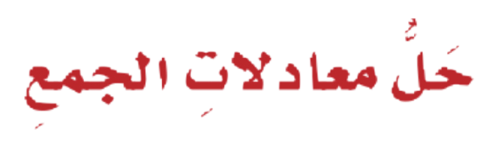
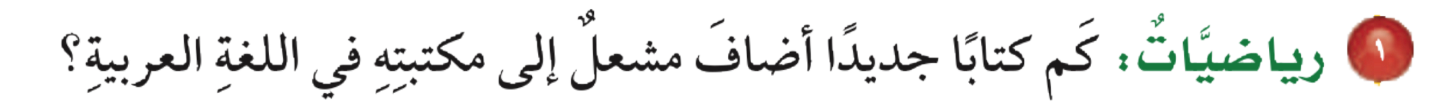
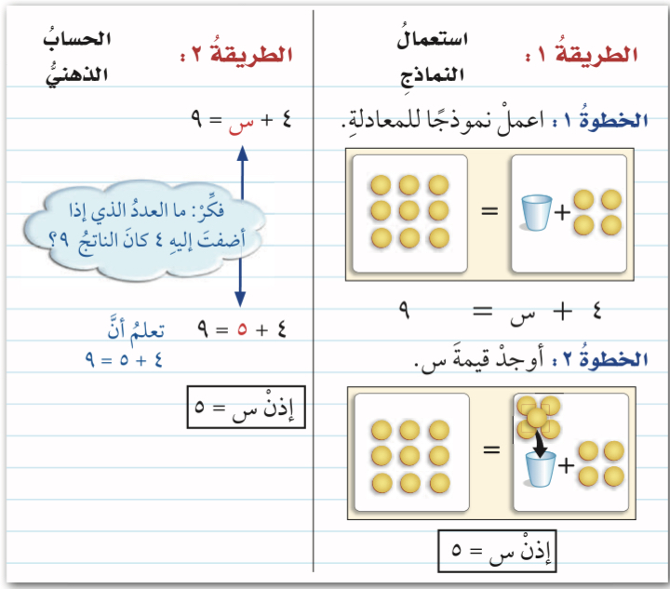
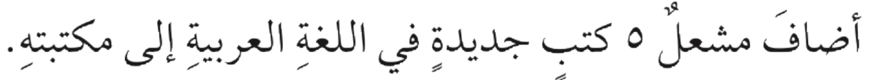
الصف |  | التاريخ | الصفحة | الموضوع
خامس |  |  |  | معادلات الجمع والطرح
أدوات
نشاط
التركيز | فكرة الدرس | المفردات | التدريس | استعد | أمثلة | التدريب | تأكد | مهارات عليا | التقويم | تقويم ختامي | الواجب

Slide 8

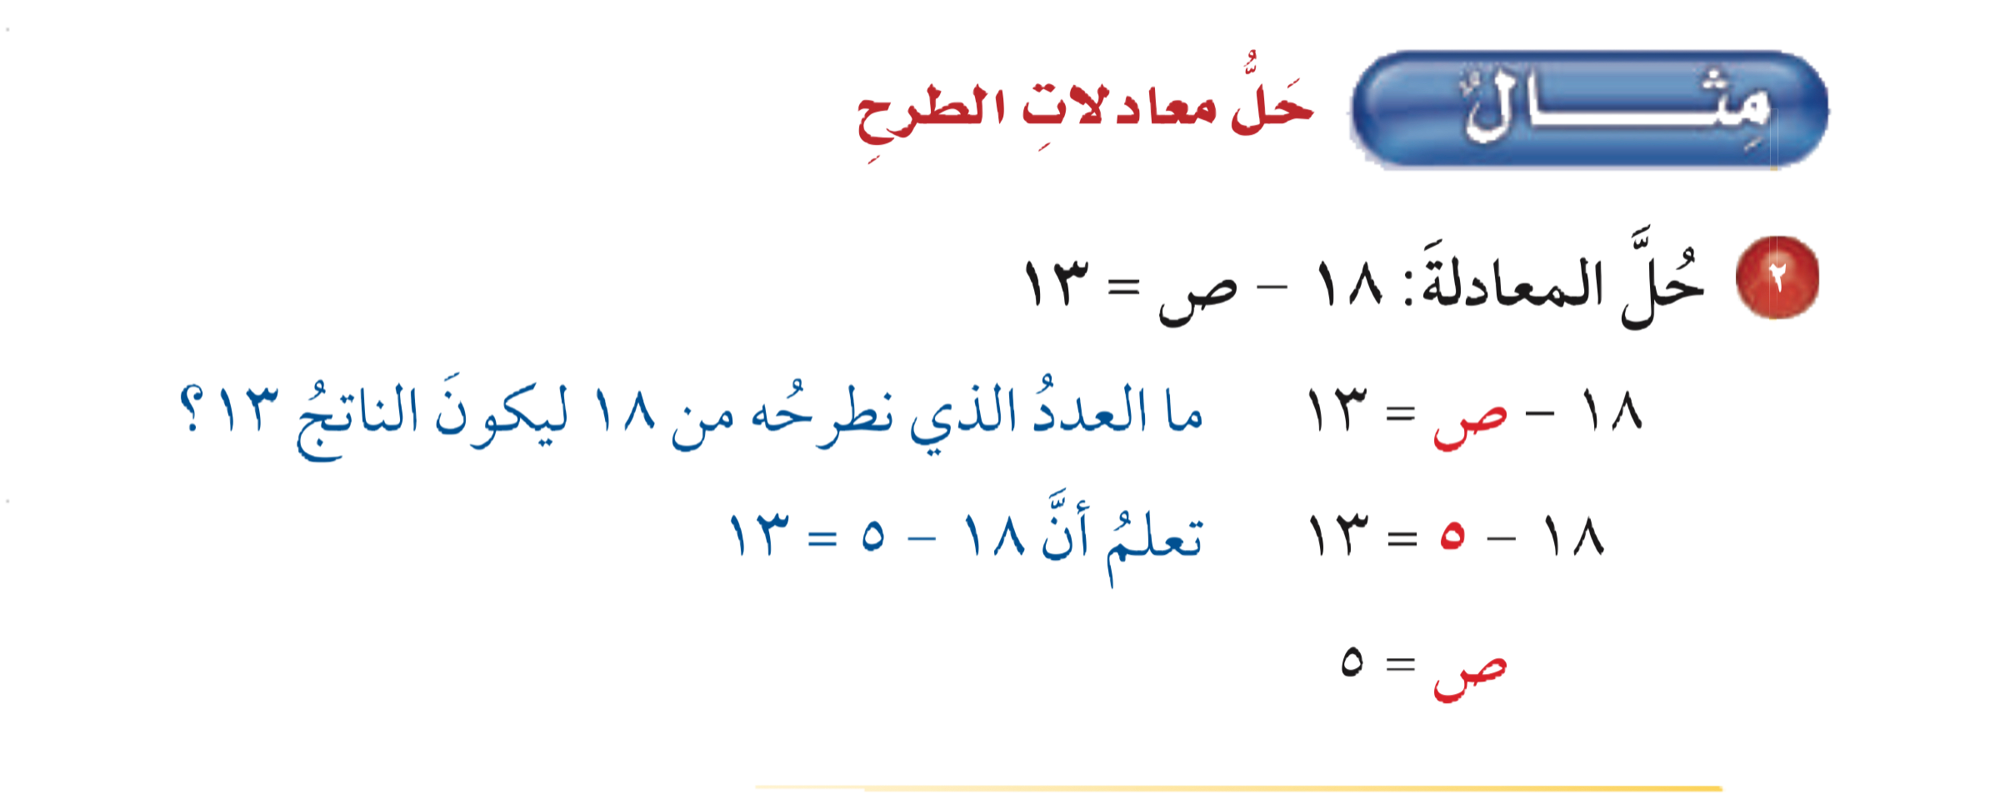
الصف |  | التاريخ | الصفحة | الموضوع
خامس |  |  |  | معادلات الجمع والطرح
أدوات
نشاط
التركيز | فكرة الدرس | المفردات | التدريس | استعد | أمثلة | التدريب | تأكد | مهارات عليا | التقويم | تقويم ختامي | الواجب

Slide 9
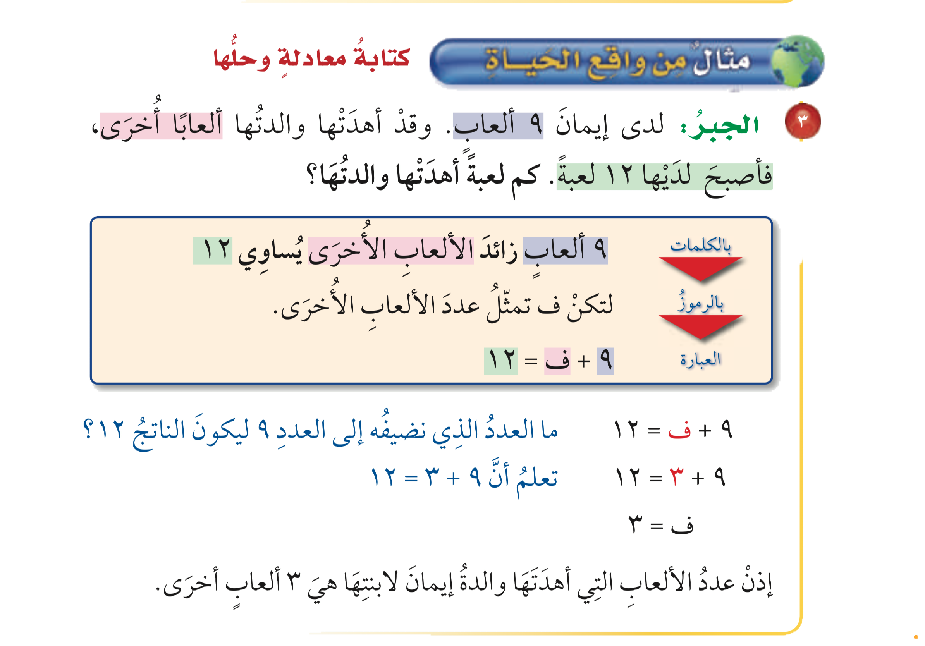
الصف |  | التاريخ | الصفحة | الموضوع
خامس |  |  |  | معادلات الجمع والطرح
أدوات
نشاط
التركيز | فكرة الدرس | المفردات | التدريس | استعد | أمثلة | التدريب | تأكد | مهارات عليا | التقويم | تقويم ختامي | الواجب

Slide 10

تمارين تأكد

Slide 11

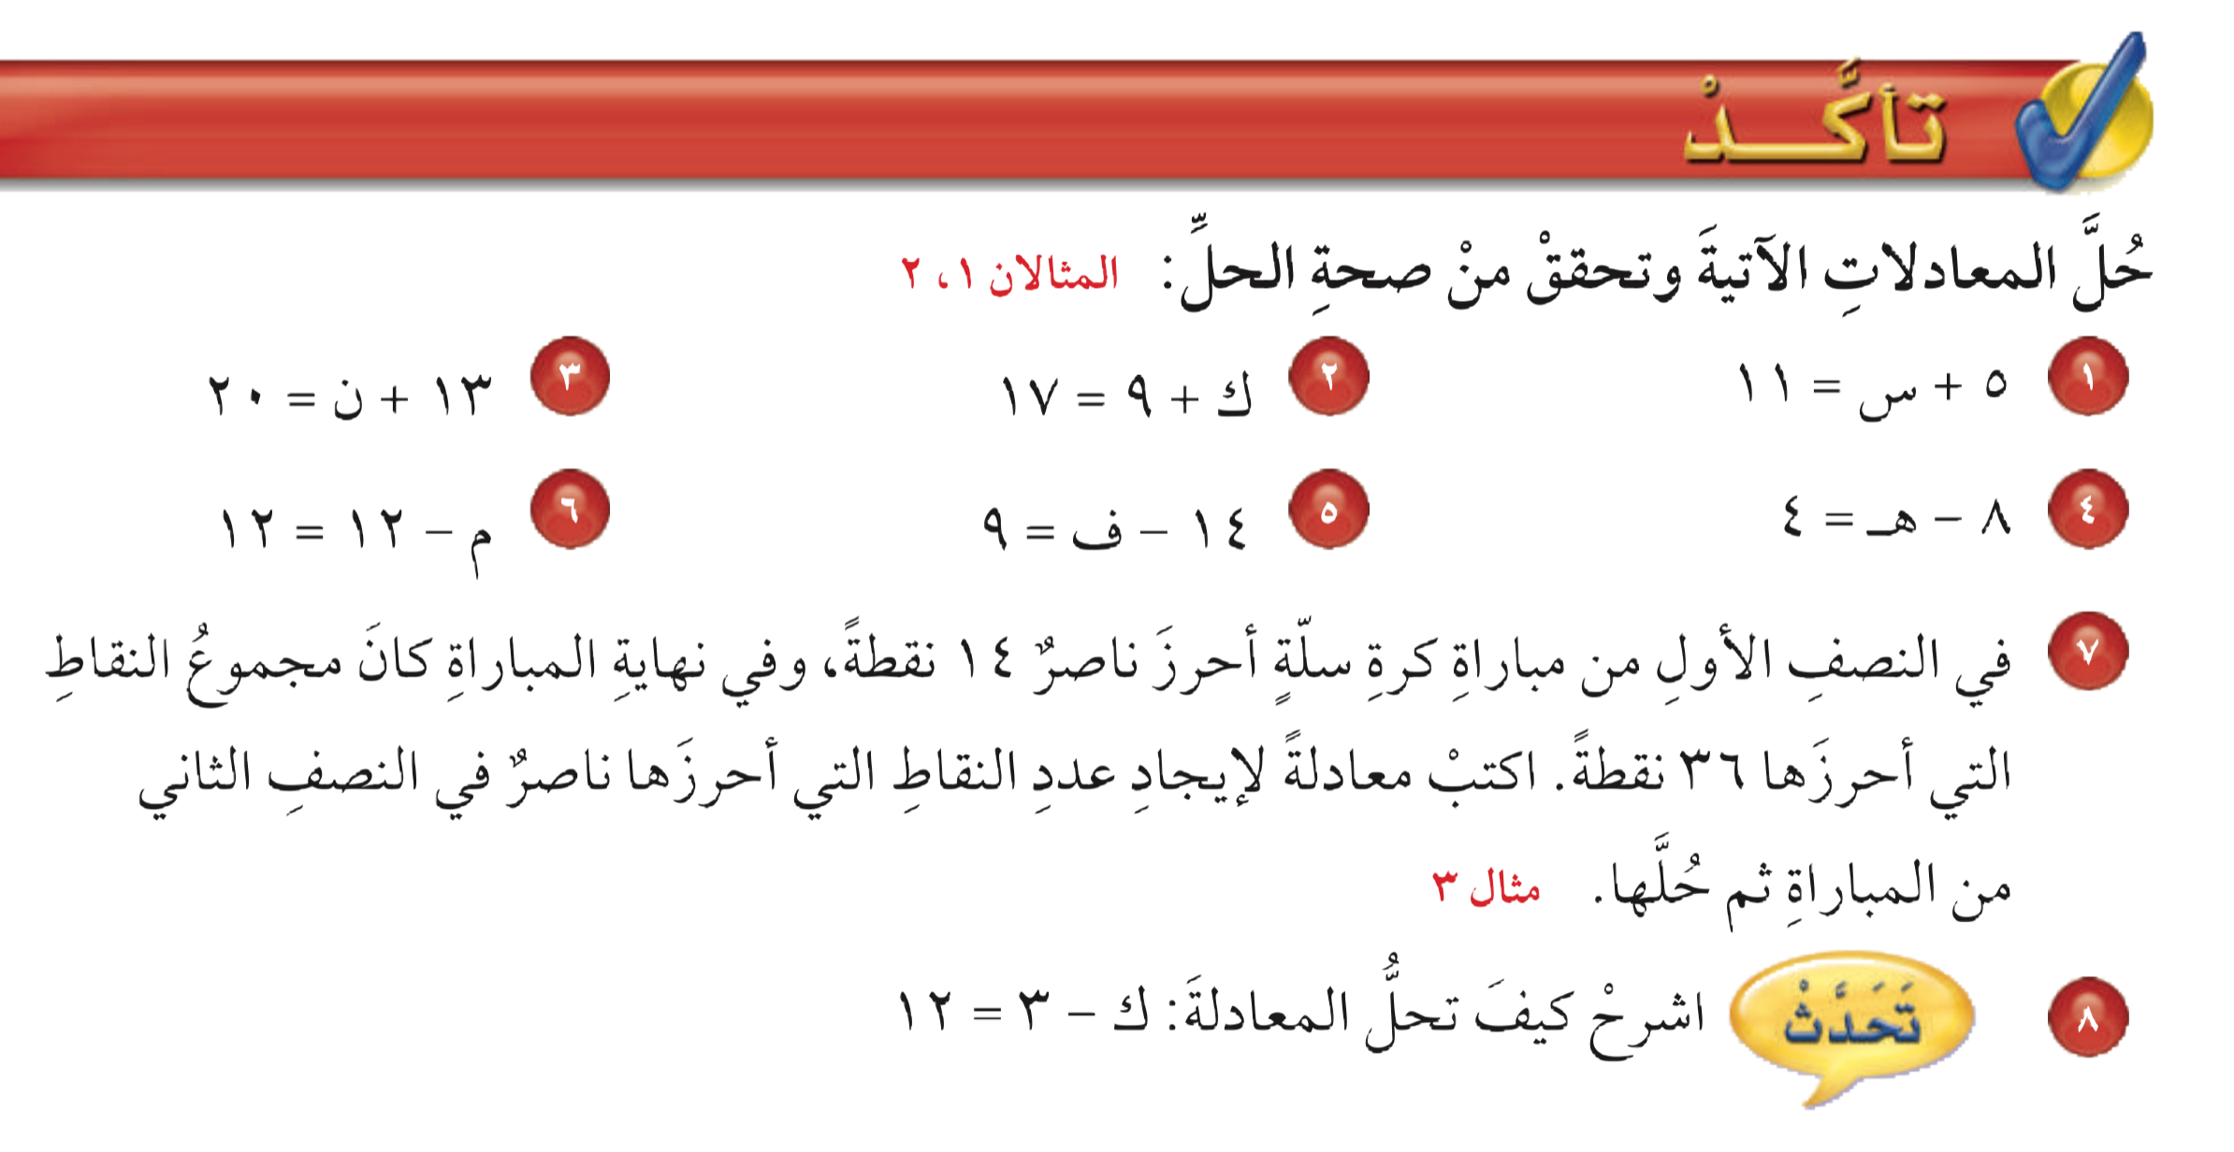

الصف |  | التاريخ | الصفحة | الموضوع
خامس |  |  |  | معادلات الجمع والطرح
أدوات
نشاط
التركيز | فكرة الدرس | المفردات | التدريس | استعد | أمثلة | التدريب | تأكد | مهارات عليا | التقويم | تقويم ختامي | الواجب

Slide 12





الصف |  | التاريخ | الصفحة | الموضوع
خامس |  |  |  | معادلات الجمع والطرح
أدوات
١٣ + ٧ = ٢٠
ن = ٧
٨ + ٩ = ١٧
ك = ٨
٥ + ٦ = ١١
س = ٦
٢٤ - ١٢ = ١٢
م = ٢٤
١٤ - ٥ = ٩
ف = ٥
٨ - ٤ = ٤
هـ = ٤
نشاط
التركيز | فكرة الدرس | المفردات | التدريس | استعد | أمثلة | التدريب | تأكد | مهارات عليا | التقويم | تقويم ختامي | الواجب

Slide 13
الصف |  | التاريخ | الصفحة | الموضوع
خامس |  |  |  | معادلات الجمع والطرح
أدوات
نشاط
التركيز | فكرة الدرس | المفردات | التدريس | استعد | أمثلة | التدريب | تأكد | مهارات عليا | التقويم | تقويم ختامي | الواجب

Slide 14

الصف |  | التاريخ | الصفحة | الموضوع
خامس |  |  |  | معادلات الجمع والطرح
أدوات
١٤ + ن = ٣٦
١٤ + ٢٢ = ٣٦
ن = ٢٢
١٤ + ن = ٣٦
ن = ٣٦ - ١٤
ن = ٢٢
نشاط
التركيز | فكرة الدرس | المفردات | التدريس | استعد | أمثلة | التدريب | تأكد | مهارات عليا | التقويم | تقويم ختامي | الواجب

Slide 15
الصف |  | التاريخ | الصفحة | الموضوع
خامس |  |  |  | معادلات الجمع والطرح
أدوات
نشاط
التركيز | فكرة الدرس | المفردات | التدريس | استعد | أمثلة | التدريب | تأكد | مهارات عليا | التقويم | تقويم ختامي | الواجب

Slide 16

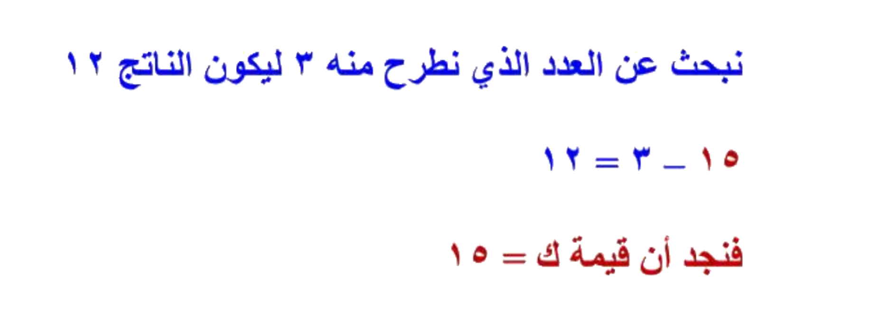
الصف |  | التاريخ | الصفحة | الموضوع
خامس |  |  |  | معادلات الجمع والطرح
أدوات
نشاط
التركيز | فكرة الدرس | المفردات | التدريس | استعد | أمثلة | التدريب | تأكد | مهارات عليا | التقويم | تقويم ختامي | الواجب

Slide 17
مسائل
مهارات تفكير عليا

Slide 18

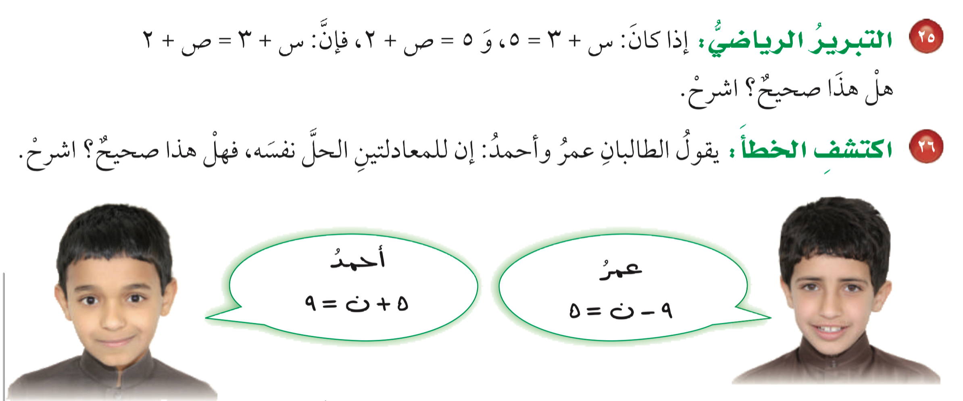
الصف |  | التاريخ | الصفحة | الموضوع
خامس |  |  |  | معادلات الجمع والطرح
أدوات
نشاط
التركيز | فكرة الدرس | المفردات | التدريس | استعد | أمثلة | التدريب | تأكد | مهارات عليا | التقويم | تقويم ختامي | الواجب

Slide 19

الصف |  | التاريخ | الصفحة | الموضوع
خامس |  |  |  | معادلات الجمع والطرح
أدوات
نعم
لأن قيمة كل من العبارتين س+٣ و ص+٢ يساوي ٥
نشاط
التركيز | فكرة الدرس | المفردات | التدريس | استعد | أمثلة | التدريب | تأكد | مهارات عليا | التقويم | تقويم ختامي | الواجب

Slide 20
الصف |  | التاريخ | الصفحة | الموضوع
خامس |  |  |  | معادلات الجمع والطرح
أدوات
نشاط
التركيز | فكرة الدرس | المفردات | التدريس | استعد | أمثلة | التدريب | تأكد | مهارات عليا | التقويم | تقويم ختامي | الواجب

Slide 21


الصف |  | التاريخ | الصفحة | الموضوع
خامس |  |  |  | معادلات الجمع والطرح
أدوات
نعم صحيح
ومعادلة أحمد
٥ + ن =٩
٥ + ٤ = ٩
ن=٤
فمعادلة عمر
٩ - ن =٥
٩ - ٤ = ٥
ن=٤
نشاط
التركيز | فكرة الدرس | المفردات | التدريس | استعد | أمثلة | التدريب | تأكد | مهارات عليا | التقويم | تقويم ختامي | الواجب

Slide 22

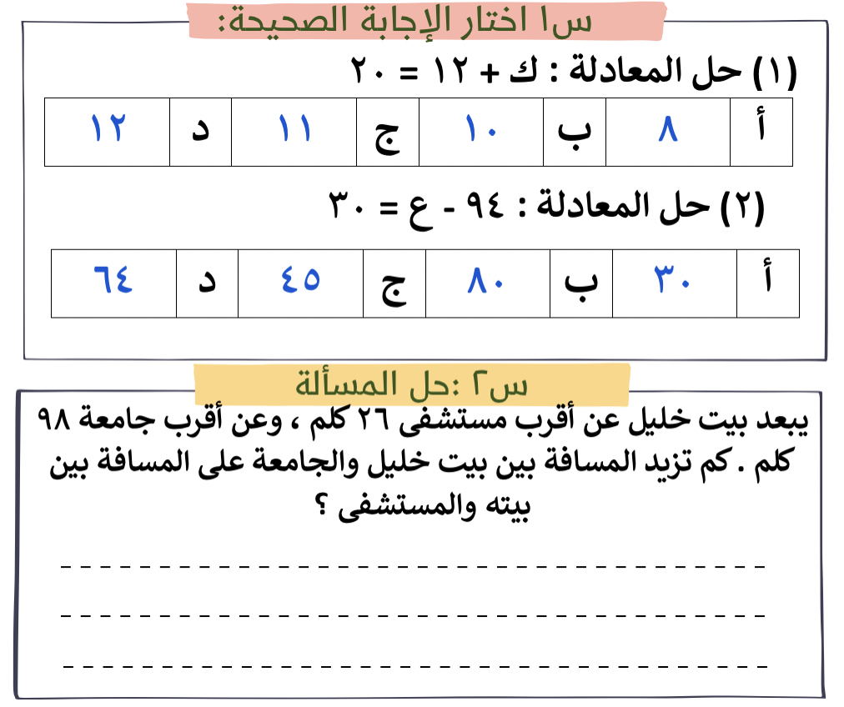

تقويم ختامي
التركيز | فكرة الدرس | المفردات | التدريس | استعد | أمثلة | التدريب | تأكد | مهارات عليا | التقويم | تقويم ختامي | الواجب

Slide 23

الواجب
السؤال
صفحة
٢٢
٢٠
١٣
١٧٠
ختاماً
لا يوجد اختلاف كبير بين قدرات الأشخاص الناجحين والغير ناجحين، الاختلاف يكون في رغباتهم للوصول إلى ما يمكن تحقيقه.

